Slide 1
Linux Shell 程序设计
Shell 概述
vi编辑器的使用
一个简单的Shell程序
Shell变量
Shell表达式
Shell流程控制语句
Shell程序的执行和跟踪

Slide 2
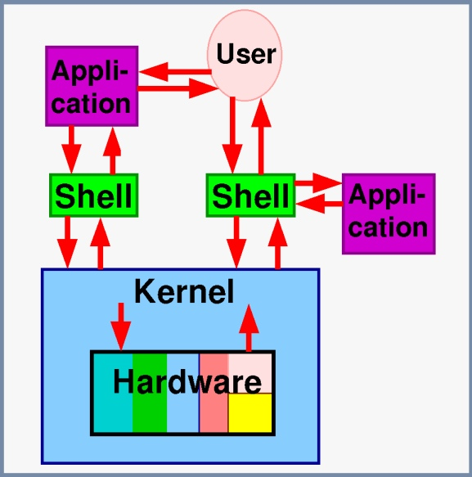
Shell概述
Shell是系统的用户界面，提供了用户与内核进行交互操作的一种接口
作为命令编译器
  它接收用户输入的命令
  解释用户输入的命令并将其送到内核去执行
编程语言
  Shell编写的程序与其他应用程序有相同的效果
系统管理维护时的重要工具
  限时登录等等

Slide 3
标准Shell
Bourn Shell
C Shell
Korn Shell
1.1979,第一个，Stephen
Bourne
2.系统管理任务的自动化
3.缺交互：历史命令、别名、
作业控制
4.基于Algol语言
1.20世纪70年代末，UC Berkeley分校，Bill Joy
2.增加交互功能：命令历史、别名、作业控制
3.基于C语言
4.缺点：慢，面向大型机（还是比Bourn Shell慢）
1.1986年发布,AT&T, David Korn
2.向上兼容Bourn Shell
3.加入C Shell受欢迎的特性
4.快
Bash
tcsh
Linux系统对Shell的处理采用独立自由开放的方式
Shell的种类相当多
1988, Borun Again Shell, Brian Fox,Chet Ramey
Linux系统上默认的shell
Bourn Shell无需修改
C Shell + K Shell的最有用的功能
Tenex C Shell
Tenex/TOPS-20操作系统
1.命令补全
2.文件名补全
3.命令行编辑
4.拼写校正

Slide 4
Shell概述
命令补齐：tab键
三个特别的文件
重定向：
  输出重定向：“>”
  输入重定向：“<”
  追加重定向：“>>”
  错误重定向：“2>”
  输出和错误同时重定向:“&>”
文件 | 描述 | Shell 代号
/dev/stdin | 标准输入,一般指的是键盘输入 | 0
/dev/stdout | 标准输出,一般指终端显示器 | 1
/dev/stderr | 标准错误,一般指终端显示器 | 2

Slide 5
应用例子:
将ls的结果输出到文件a.out
$ls > a.out
$ls 1>a.out
将ls的结果追加到文件a.out的结尾,如果文件不存在则创建它
$touch file1
$echo “Hello” > file1
$cat file1
$ls >>file1
$more file1
将编译的出错信息存到文件file2
$gcc –o test test.c 2>file2
/dev/null:所有重定向到它的信息都会消失得无影无踪

Slide 6


Shell概述
命令历史
  作用：回顾、修改和重用使用过的历史命令
  相关变量说明
    $HISTFILE: ~/.bash_history
      bash 启动时候:~/.bash_history->内存
      bash 退出时候：内存中的历史->~/.bash_history
    $HISTSIZE:bash会话期间历史包含的命令数量
    $HISTFILESIZE:历史文件中实际存储的命令数量
  显示历史命令
    显示全部历史
    $history
    显示之前执行过的n个命令
    $history n
查看上一条命令
查看下一条命令

Slide 7
Shell概述
命令历史
  运行历史命令
    运行上一条命令
  $!!
    运行第88条命令
    !88
  搜索历史命令
    使用ctrl+r搜索历史中的字符串
    重复按ctrl+r可以在历史命令列表中不断的向前搜索包含字符串的命令，回车就会执行查找的命令

Slide 8
Shell概述
Shell的管道操作：“|”
  语法语法：[命令1] | [命令2] | [命令3]
Shell命令的排列：“；”、“&&”
  使用“；”命令时先执行命令1，不管命令1是否出错，接下来就执行命令2。
    命令语法：命令1；命令2
  使用“&&”命令时只有当命令1正确运行完毕后，才能执行命令2。
    命令语法：命令1 &&命令2

Slide 9
Shell概述
命令的替换
  允许你使用命令的标准输出就好像它是一个变量值一样。
  语法为：命令1 $(命令2) 或 命令1 `命令2 `
$ls $(pwd)
$ls `pwd`
$mail $(who | cut –d ‘ ‘ –f1)
$mail `who |cut –d ‘ ‘ –f1`
Shell命令的别名：alias, unalias
  $alias longlist=‘ls –l’
  $longlist

Slide 10
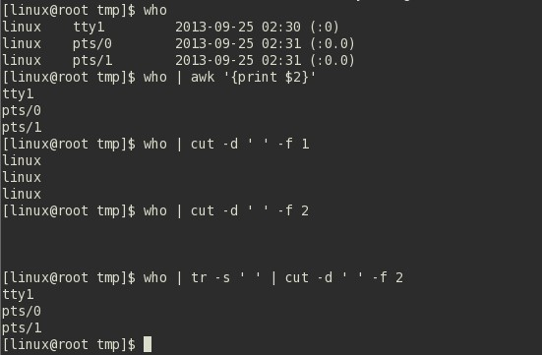
cut -d后面连接的分隔符只能是一个字符,而who 后面的是多个空格,因而-f 2没能成功选取第二列的数据

Slide 11
vi编辑器的使用
vi编辑器是所有Linux系统的标准编辑器，用于编辑任何ASCII文本，可以对文本进行创建、查找、替换、删除、复制和粘贴等操作
vi编辑器有3种基本工作模式，分别是命令行模式、插入模式和末行模式。
输入模式
命令模式
末行模式
输入文本
执行命令
执行特定命令

Slide 12
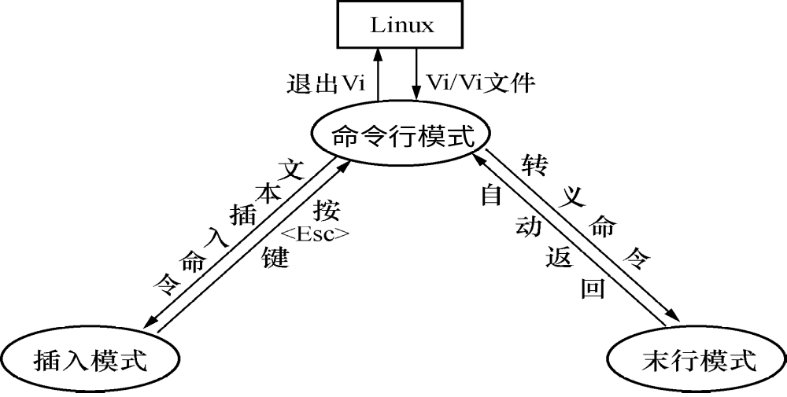
vi编辑器的使用（续）
按“i”：从光标当前位置开始输入文件。
按“I”：在光标所在行的行首插入。
按“a”：从目前光标所在位置的下一个位置开始输入文字。
按“A”：在光标所在行的行末插入。

Slide 13
vi编辑器的使用（续）
进入插入模式的其他操作：
按“O”：在光标所在的行的上面插入一行。
按“o”：在光标所在的行的下面插入一行，从行首开始输入文字。
按“s”：删除光标位置的一个字符，然后进入插入模式。
按“S”：删除光标所在的行，然后进入插入模式。

Slide 14
vi编辑器的使用（续）
控制屏幕光标的移动，字符、字或行的删除，移动、复制某区域及进入插入模式，或者到末行模式。
用键盘上的光标来上下左右移动
用小写英文字母
“h”：光标左移一格
“j”：光标下移一格
“k”：光标上移一格
“l”，光标右移一格。

Slide 15
Vi编辑器的使用
光标的移动：
按[Ctrl+b]：屏幕往前移动一页。
按[Ctrl+f]：屏幕往后移动一页。
按[Ctrl+u]：屏幕往前移动半页。
按[Ctrl+d]：屏幕往后移动半页。

Slide 16
vi编辑器的使用
移动光标：
按数字“0”或“^” ：光标移到所在行的行首。
按“G”：移动到文本的最后一行。
按“$”：移动到光标所在行的行尾。
按“w”：光标跳到下个字的开头。
按“e”：光标跳到下个字的字尾。
按“b”：光标回到上个字的开头。

Slide 17
vi编辑器的使用
删除文字：
“x”：每按一次，删除光标所在位置的一个字符。
“nx”：例如，“6x”表示删除光标所在位置开始的6个字符。

Slide 18
vi编辑器的使用
删除文字：
“X”：大写的X，每按一次，删除光标所在位置的前面一个字符。
“nX”：例如，“20X”表示删除光标所在位置前面20个字符。

Slide 19
vi编辑器的使用
删除文字：
“dd”：删除光标所在行。
“ndd”：从光标所在行开始删除n行。例如，“4dd”表示删除从光标所在行开始的4行字符。

Slide 20
vi编辑器的使用
复制：
“yw”：将光标所在之处到字尾的字符复制到缓冲区中。
“nyw”：复制n个字到缓冲区。
“yy”：复制光标所在行到缓冲区。
“nyy”：例如，“6yy”表示复制从光标所在行开始的6行字符。
“p”：将缓冲区内的内容写到光标所在位置。

Slide 21
vi编辑器的使用（续）
替换：
“r”：替换光标所在处的字符。
“R”：替换光标所到之处的字符，直到按 下“Esc”键为止。

Slide 22
2. Vi编辑器的使用（续）
撤销上一次操作：
“u”：如果误执行一个命令，可以马上按下“u”，回到上一个操作。按多次“u”可以执行多次撤销。

Slide 23
vi编辑器的使用
将文件保存或退出vi编辑器，也可以设置编辑环境，如寻找字符串、列出行号等。
进入末行模式操作：
先按“Esc”键确定已经处于命令行模式后，再按冒号“：”即可进入末行模式。

Slide 24
vi编辑器的使用
查找字符操作：
“/关键字”：先按“/”键，再输入想查找的字符，如果第一次查找的关键字不是想要的，可以一直按“n”会往后查找下一个关键字。
“?关键字”：先按“?”键，再输入想查找的字符，如果第一次查找的关键字不是想要的，可以一直按“n”往前查找下一个关键字。

Slide 25
vi编辑器的使用
显示行号：
:set number
取消行号显示
:set nonumber
设置用户模式
:set showmode
设置文件只读
:set readonly

Slide 26
vi编辑器的使用
替换字符串
  在一行内替换头一个字符串old为新的字符串new
  :s/old/new
  在一行内替换所有的字符串old为新的字符串new
  :s/old/new/g
  在两行内替换所有的字符串old为新的字符串new
  :#,#s/old/new/g
  在文件内替换所有的字符串old为新的字符串new
  :%s/old/new/g
  进行全文替换时询问用户确认每个替换需添加c选项
  :%s/old/new/gc

Slide 27
vi编辑器的使用
保存文件：“w”
离开vi编辑器操作:
“q”：按“q”即退出vi，如果无法离开vi，可以在“q”后跟一个“!”强制符离开vi。
“wq”：一般建议离开时，搭配“w”一起使用，这样在退出的时候还可以保存文件。

Slide 28
3.一个简单的Shell程序
Shell程序就是放在一个文件中的一系列Linux命令和实用程序，在执行的时候，通过Linux系统一个接着一个地解释和执行每个命令，这和Windows系统下的批处理程序非常相似。

Slide 29
Shell编程

Slide 30
shell编程简介
脚本程序总是以
  #!/bin/sh
开始
  它通知shell使用系统上的bash解释器
  #符号是注释
编辑好脚本以后，要使脚本程序运行，需要改变脚本程序的权限：
    chmod +x filename

Slide 31
一个简单的Shell程序
#!/bin/bash
#filename:welcome.sh
first()
{
echo "============================================================="
echo "Hello!Everyone! Welcome to the Linux Shell Programming world."
echo "============================================================="
}
second()
{
echo "*************************************************************"
}
first
second
second
first
$vi welcome.sh
$chmod u+x welcome.sh
$./welcome.sh

Slide 32
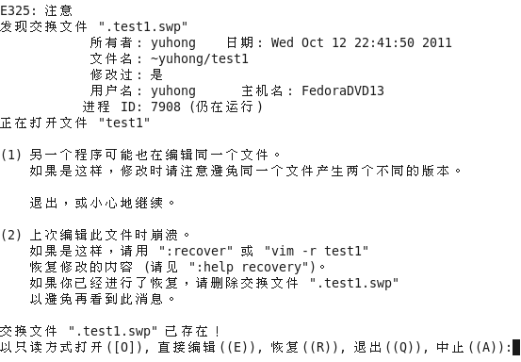
常遇到的问题：
$vi test1
$vi –r test1 //恢复
$ls
… .test1.swp
$rm .test1.swp

Slide 33
shell基础编程
本地shell变量
环境变量

Slide 34
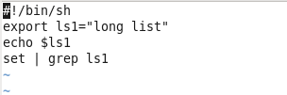
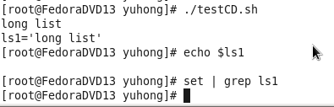
本地Shell变量
本地变量在用户现在的shell 生命期的脚本中使用
  这个值只在当前用户生命期有意义
  如果在shell启动另一个进程或退出,此值将无效.

Slide 35
本地Shell变量
本地变量在用户现在的shell 生命期的脚本中使用
  这个值只在当前用户生命期有意义
  如果在shell启动另一个进程或退出,此值将无效.
相应的命令
  显示变量 —— echo
  清除变量 —— unset
  显示所有本地shell变量 —— set
  结合变量值
  测试变量是否已经设置
  使用变量来保存系统命令参数
  设置只读变量

Slide 36
变量基本操作
显示变量 - 使用echo命令输出单个变量的值
    $HELLO=“Hello, World”
    $echo ${HELLO}
清除变量 - 使用unset命令清除变量
    $unset variable-name
显示所有本地shell变量
$set
将变量结合在一起
$echo ${variable-name1} ${variable-name2}
    $TMP_VAR1=“Hello, ”
    $TMP_VAR2=“World”
    $echo ${TMP_VAR1} ${TMP_VAR2}
    Hello, World

Slide 37
测试变量是否已经设置
测试是否已设置或初始化变量，格式为：
    ${variable:-value}
如果设置了变量值，则使用它；如果未设置，则取新值。
    $ COLOUR = blue
    $ echo “This colour is ${COLOUR:-green}”
    This colour is blue
    $ unset COLOUR
    $ echo “This colour is ${COLOUR: -green}”
    This colour is green，
    $ echo ${COLOUR}
将-换为=试一试

Slide 38
使用变量来保存系统命令参数
可以使用变量来保存系统命令参数的替换信息
    $SRC_FILE=‘/var/log/messages’
    $DST_FILE=‘/var/log/messages.1’
    $cp ${SRC_FILE} ${DST_FILE}
如果想设置变量后不再改变其值，可以将该变量设置成只读方式
    $variable-name=value
    $readonly variable-name
任何改变只读变量值的操作都将返回错误信息。
    $MAXVAL=65535
    $echo ${MAXVAL}
    65535
    $readonly MAXVAL
    $MAXVAL=32767

Slide 39
环境变量
环境变量用于所有用户进程(经常称为子进程)
  登陆进程为父进程
  shell中执行的用户进程均称为子进程
环境变量的设置
  在命令行中设置,用户注销时这些值将丢失
  在.profile文件中定义.
  传统上,所有环境变量均为大写
  环境变量应用于用户进程前,必须用export命令导出

Slide 40
设置环境变量
  VARIABLE-NAME=value;
  export VARIABLE-NAME
环境变量配置有三种方法
  修改/etc/profile文件
  修改用户目录下的.bashrc文件
    $vi .bashrc
    $source .bashrc
  直接在shell下修改

Slide 41
显示环境变量
显示环境变量与显示本地变量一样。
  $ MYSHELL=‘bash’
  $ export MYSHELL
  $ echo $ { MYSHELL }
使用env命令可以查看所有的环境变量。
  $ env
改变PATH：
  $ echo $ PATH
  $ PATH=$ PATH”:.”

Slide 42
清除环境变量
使用unset命令可以清除环境变量。
  $ unset MYSHELL
  $ echo $ { MYSHELL }

Slide 43
Shell变量
像高级程序设计语言一样，Shell也提供说明和使用变量的功能。对Shell来讲，所有变量的取值都是一个字符，Shell程序采用“$var”的形式来引用名为var的变量的值。

Slide 44
Shell的环境变量
HOME: 用户的主目录
PATH：保存进行命令或脚本查找的目录顺序
$PATH=$HOME/bin:.:/bin:/usr:$PATH
$export PATH
TERM:终端类型
UID:当前用户的ID
PWD:当前路径名
PS1：基本提示符号，缺省超级用户为#,普通用户为$
  $PS1=“@”
  $export PS1
PS2:附属提示符，用于执行多行命令或超过一行的命令,缺省为>

Slide 45
用户自定义变量：
用户可以按照下面的语法规则定义自己的变量：变量名=变量值
在定义变量时，变量名前不应加符号“$”；在引用变量的内容时，则应在变量名前加符号“$”。

Slide 46
位置参数：
位置参数是一种在调用Shell程序的命令行中按照各自的位置决定的变量，是在程序名之后输入的参数。位置参数之间用空格分隔，Shell取第一个位置参数替换程序文件中的$1，第二个替换$2，依次类推。$0是一个特殊的变量，它的内容是当前这个Shell程序的文件名，所以，$0不是一个位置参数，在显示当前所有的位置参数时是不包括$0的。

Slide 47
预定义变量：
预定义变量和环境变量相类似，也是在Shell一开始时就定义了的变量。所不同的是，用户只能根据Shell的定义来使用这些变量，所有预定义变量都是由符号“$”和另一个符号组成的。

Slide 48
预定义变量：
常用的Shell预定义变量如下。
$#：位置参数的数量。
$*：所有位置参数的内容。
$?：命令执行后返回的状态。
$$：当前进程的进程号。
$!：后台运行的最后一个进程号。
$0：当前执行的进程名。

Slide 49
Shell表达式
test是Shell程序中的一个表达式，通过和Shell提供的if等条件语句相结合可以方便地测试字符串、文件状态和数字。其语法如下：
test [表达式]
表达式所代表的操作符有字符串操作符、数字操作符、逻辑操作符以及文件操作符。

Slide 50
字符串比较：
作用：测试字符串是否相等，长度是否为零，字符串是否为NULL。
常用的字符串比较符号如下。
=：比较两个字符串是否相同，相同则为“是”。
!=：比较两个字符串是否相同，不同则为“是”。
-n：比较字符串的长度是否大于0，如果大于0则为“是”。
-z：比较字符串的长度是否等于0，如果等于0则为“是”。

Slide 51
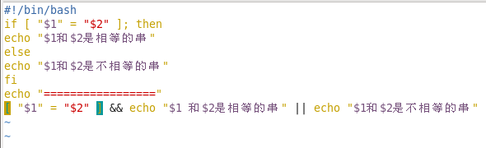

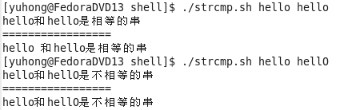

Slide 52
数字比较：
test语句不使用“>?”类似的符号来表达大小的比较，而是用整数来表示，常用的数字比较符号如下。
-eq：相等。
-ge：大于等于。
-le：小于等于。
-ne：不等于。
-gt：大于。
-lt：小于。

Slide 53
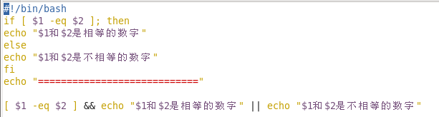
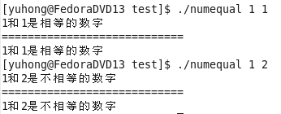

Slide 54

逻辑测试：
常用的逻辑测试符号如下。
!：与一个逻辑值相反的逻辑值。
-a与（and）：两个逻辑值都为“是”返回值才为“是”，反之为“否”。
-o或（or）：两个逻辑值有一个为“是”，返回值就为“是”。

Slide 55
文件操作：
文件测试表达式通常是为了测试文件的文件操作逻辑，测试符号如下。
-d：对象存在且为目录，则返回值为“是”。
-f：对象存在且为文件，则返回值为“是”。
-L：对象存在且为符号连接，则返回值为“是”。
-r：对象存在且可读，则返回值为“是”。
-s：对象存在且长度非0，则返回值为“是”。
-w：对象存在且可写，则返回值为“是”。
-x：对象存在且可执行，则返回值为“是”。
!：测试条件的否定。

Slide 56
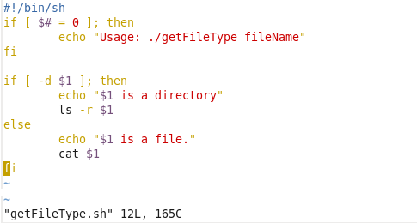

Slide 57
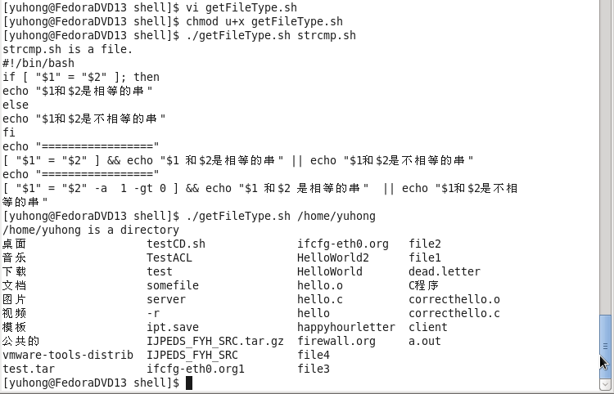

Slide 58
Shell流程控制语句
和其他高级程序设计语言一样，Shell提供了用来控制程序和执行流程的命令，包括条件分支和循环结构，用户可以用这些命令创建非常复杂的程序。
与传统语言不同的是，Shell用于指定条件值的不是布尔运算式，而是命令和字符串。

Slide 59
条件语句：
（1）if-then 语句
if-then语句的语法如下：
if 命令行1
then
命令行2
fi

Slide 60
条件语句：
（2）if-then-else语句
if-then-else语句的语法如下：
if
命令行1
then
命令行2
else
命令行3
fi

Slide 61
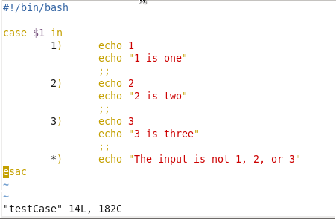
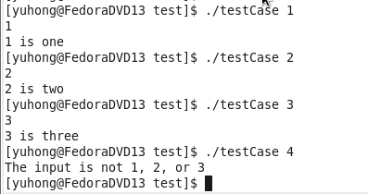
条件语句：
  （3）case语句
  case string in
  exp-1)
  若干个命令行1
  ；；
  exp-2)
  若干个命令行2
  ；；
  ……
  *)
  其他命令行
  esac

Slide 62
循环语句：
（1）for语句
  for 变量名 [in数值列表]
  do
  若干个命令行
  done

Slide 63
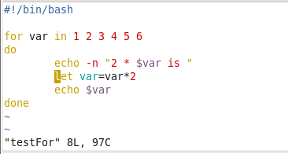
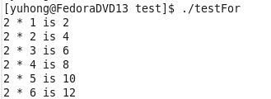

Slide 64
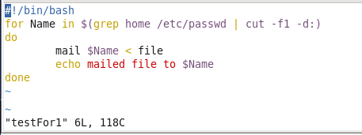
$mail $(who | cut –d ‘ ‘ –f1)
$mail `who |cut –d ‘ ‘ –f1`

Slide 65
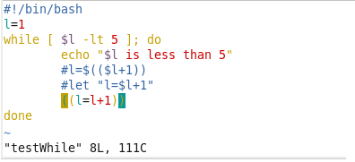
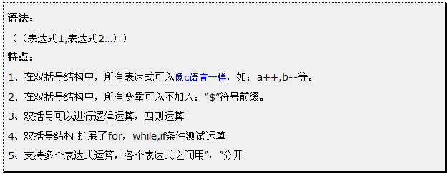
循环语句：
（2）while语句
  while
  若干个命令行1
  do
  若干个命令行2
  done
http://suo.iteye.com/blog/1118779

Slide 66
Shell程序的执行和跟踪
执行Shell程序有如下3种方法：
（1）bash [Shell程序文件名]
（2）bash< [Shell程序名]
（3）用chmod命令使Shell程序成为可执行的然后运行。

Slide 67
7. Shell程序的执行和跟踪（续）
Shell程序的跟踪：
调试Shell程序的主要方法是利用Shell命令解释程序的“-v”或“-x”选项来跟踪程序的执行。
除了使用Shell的“-v”和“-x”选择项以外，还可以在Shell程序内部采取一些辅助调试的措施。

Slide 68
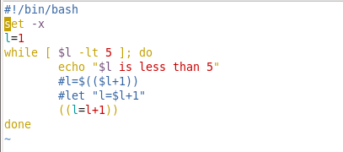
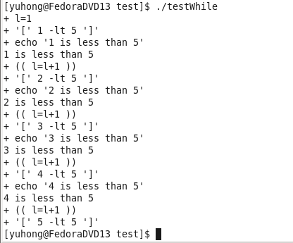

Slide 69
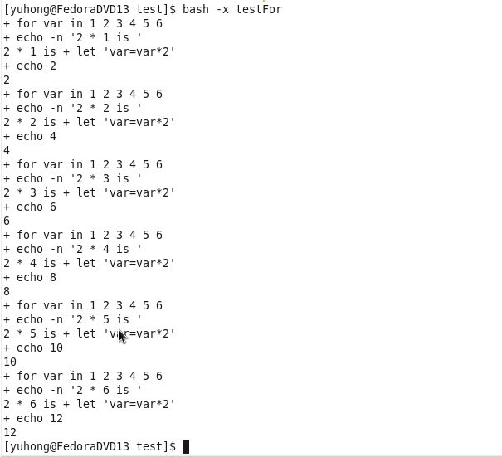

Slide 70
特别说明的地方:
一个特别的 shell 可以用来替代成让账号无法登入的指令，就是 /sbin/nologin 一般用来制作纯 pop 邮件账号

